Slide 1

10장 넘파이로 수치
데이터를 처리해보자

Slide 2

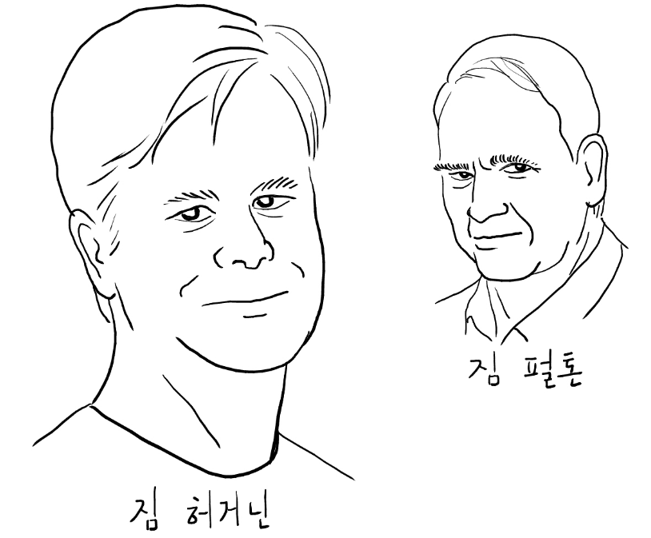
10.0 넘파이(NumPy)란?
대학 졸업했으면 이 정도는 다 하잖아요?
파이썬은 확실히 편하지만 수치계산엔 느려터졌어
“Numeric”
Python Extension
1995, 파이썬의 창시자
귀도 반 로썸
MIT 대학원생 짐 허거닌
파이썬은 공개되자마자 과학/공학 학계에서 인기를 끌었지만, 수치계산에 적합한 언어가 아니었다. 이에 1995년에 matrix-sig라는 행렬 컴퓨팅 패키지를 만드는 프로젝트가 진행되었다. 그 멤버중에는 파이썬의 창시자 귀도 반 로썸도 있었다.
이 프로젝트 멤버 중, MIT(Massachusetts Institute of Technology) 공대의 대학원생이었던 짐 허거닌이 짐 펄톤이 만든 Matrix-object를 개선하여 행렬연산에 최적화된 Numeric 이라는 파이썬 패키지를 C언어로 개발한다.

Slide 3
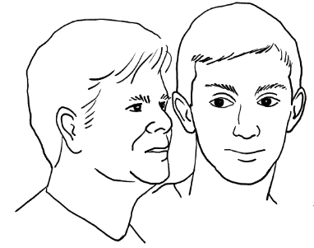

10.0 넘파이(NumPy)란?
Numeric 패키지는 확장성이 안좋아.
우리가 만든 Numarray를 쓰라구
Numeric 패키지는 충분히 좋은데 왜 양분하려는거야?
2000, Numarray 개발자 릭 화이트/ 페리 그린필드
2000, Numeric 개발자 폴 뒤부아, 짐 허거닌
Numeric 패키지는 구현이 복잡해 새로운 기능을 추가하는 것이 어려워 확장성이 좋지 않다는 단점을 지적 받았다. 이에 릭화이트, 페리 그린필드는 Numarray 라는 또 다른 행렬 연산 파이썬 패키지를 개발해 2000년에 공개했다.
그 뒤로 몇 년간, Python 데이터 과학 분야는 Numeric과 Numarray 패키지로 양분되었다. 특정 연산은 Numeric이 더 좋고, 또 다른 연산은 Numarray를 사용하는 것이 더 좋은 식으로 커뮤니티에서는 양분된 패키지로 인한 혼란이 있었다.

Slide 4
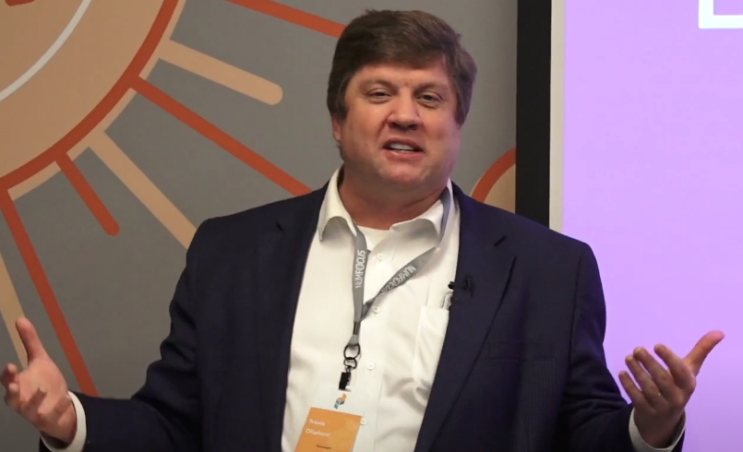

10.0 넘파이(NumPy)란?
싸우지 마세요.
제가 합쳐드렸습니다.
2006, SciPy, NumPy, Numba의 창시자 Anaconda의 창시자이자 Quansight의 CEO 트래비스 올리펀트
2005년, 데이터 과학자 트래비스 올리펀트는 Numarray의 유용하고 강력한 기능을 Numeric 패키지에 통합시키고 더욱 직관적으로 프로그래밍 할 수 있게 개선하여 하나의 패키지 NumPy를 만들어냈다.
이것이 오늘날까지 사용되는 Numpy의 시초이며, 직관적이고 풍부한 기능을 갖춘 파이썬이 빠른 수치계산까지 가능해짐에 따라 파이썬은 데이터 과학계의 중심으로 자리잡았다.

Slide 5



10.1 리스트보다 넘파이의 배열이 훨~씬~ 빠르다
넘파이^{Numpy} 는 Python의 수치해석용 패키지이며, 벡터와 행렬을 통한 선형대수 계산에 특화되어 있다.
넘파이 배열은 연산속도가 매우 빠르며, 그러면서도 수치해석을 쉽고 편리하게 할 수 있는 Pythonic한 연산들을 지원한다.
넘파이를 사용함으로써 어려운 논리 구현은 Python으로, 대용량의 계산은 C언어로 구현한 것과 같은 효과를 볼 수 있다. 따라서 데이터 과학자들은 넘파이^{Numpy}를 선호한다.
구현은 파이썬으로, 연산은 C언어 속도로 한다!
구현은 다 했는데… 밥먹고와도 연산중이네…

Slide 6

10.1 왜 리스트보다 넘파이의 연산이 훨씬 빠를까?
첫번째 이유: 자료구조
넘파이 배열은 여러분이 배운 C언어 배열로 구현되어 있다. 하지만 리스트는 다르다. 예를 들어, 리스트 arr = [3, ‘민’]을 선언하고, arr[1] = 0.3를 실행하면 다음과 같다.
arr
arr
더 이상 쓰이지 않는 데이터는 garbage collector 가
메모리에서 지워버려요
이중 포인터
이중 포인터
0
1
0
1
Int 포인터
char 포인터
Int 포인터
float 포인터
char 포인터
3
‘민’
3
0.3
‘민’
파이썬 리스트는 사실 C언어 과목에서 배운 이중 포인터로 구현되어 있다. 데이터가 추가될때, 데이터에 맞는 자료형으로 선언되고 포인터는 데이터의 주소를 저장하여 포인터 배열에 추가되는 것이다.
이를 통해 list에는 어떤 자료형이든 추가할 수 있고, 강력한 편의 기능을 지원한다. 다만, 포인터의 주소를 통해 간접적으로 값에 접근해야하고 병렬적인 처리가 불가능해 연산이 느리다는 단점이 있다.

Slide 7


10.1 왜 리스트보다 넘파이의 연산이 훨씬 빠를까?
두번째 이유: 벡터화
넘파이 배열은 벡터화된 연산을 지원한다. 이는 현대적인 구조의 CPU가 지원하는 벡터 연산 기능을 활용하여 병렬연산을 수행할 수 있음을 의미 한다. 예를 들어 [3, 4, 5, 6] 배열 전체에 2를 곱하는 것을 나타내면 다음과 같다.
리스트
zzz
zzz
zzz
넘파이
배열
3 x 2 = 6
4 x 2 = 8
5 x 2 = 10
6 x 2 = 12
3 x 2 = 6, 4 x 2 = 8, 5 x 2 …
3
4
5
6
3
4
5
6
X 2
X 2
6
8
10
12
6
8
…
리스트는 벡터 연산을 지원하지 않아 순차적인 계산 알고리즘을 작성하여 하나씩 계산해야한다. 반면, 넘파이 배열은 벡터화 되어 있어 CPU가 지원하는 한, 모든 연산을 한번에 수행할 수 있다.

Slide 8
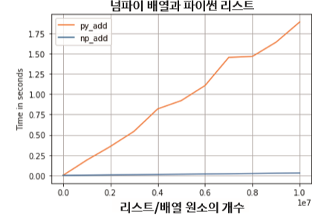
10.1 리스트보다 넘파이의 배열이 훨~씬~ 빠르다
이외에도 메모리 지역성에 따른 cache hit rate 차이 등의 요인이 있지만, 이는 운영체제 과목에서 배울 것이기 때문에 생략한다.
수행 시간
위 그림을 보면 list에서 10,000,000(천만)개의 항목에 더하기 연산을 했을때는 약 2초의 연산시간이 필요하다.
넘파이 배열에서는 100개의 항목에서 더하기 연산을 하든, 10,000,000개의 항목에서 더하기 연산을 하든 거의 같은 시간(t<0.01초)이 소모 된다.

Slide 9
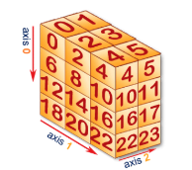
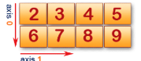
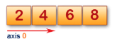
10.1 리스트보다 넘파이의 배열이 훨~씬~ 빠르다
넘파이의 핵심적인 객체는 다차원 배열이다. 예를 들어서 정수들의 2차원 배열(테이블)을 넘파이를 이용해서 생성할 수 있다. 배열의 각 요소는 인덱스^{index}라고 불리는 정수들로 참조된다.
넘파이에서 차원은 축^{axis}이라고도 한다.

Slide 10
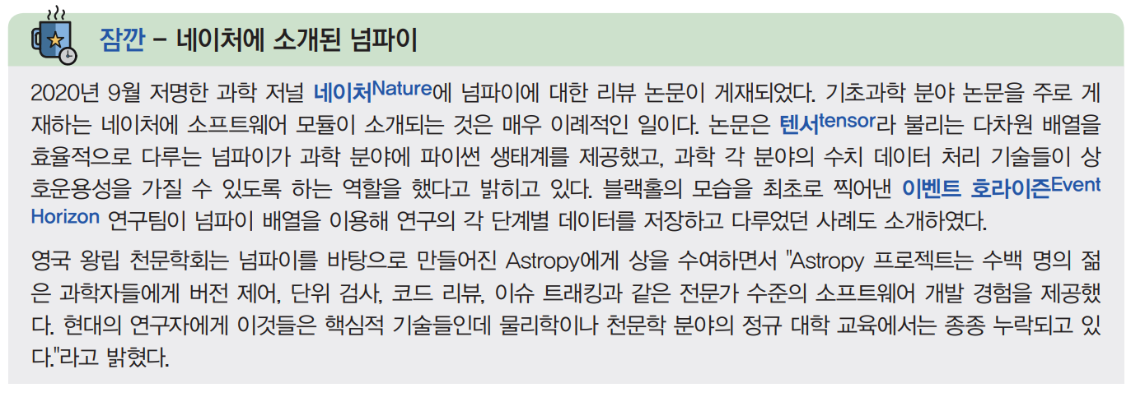
10.2 리스트와 넘파이 배열은 무엇이 다른가
넘파이는 성능이 우수한 ndarray 객체를 제공한다.
ndarray의 장점을 정리하면 아래와 같다.
ndarray 는 C 언어 배열 기반의 구조이므로 메모리를 적게 차지하고 속도가 빠르다.
ndarray 를 사용하면 배열과 배열 간에 수학 연산(행렬 연산 등)을 적용할 수 있다.
ndarray 는 고급 연산자와 풍부한 함수들을 제공한다.

Slide 11
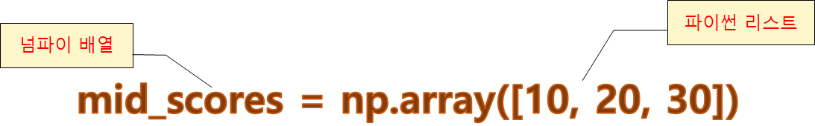
10.3 넘파이의 별칭 만들기, 그리고 간단한 배열 연산하기
파이썬에서 넘파이를 사용하려면, 다음과 같이 넘파이 패키지를 불러와야 한다.
import ~ as에서 as 뒤에 나타나는 이름은 as 앞의 이름을 대체하는 별칭이다. 보통 numpy의 별칭^{alias}으로 np를 사용한다.
앞으로 사용하게 될 넘파이 사용 프로그램에서 이 코드의 호출은 필수이다.
넘파이 배열을 만들려면 넘파이가 제공하는 array( ) 함수를 이용한다. array( ) 함수에 파이썬 리스트를 전달하면 넘파이 배열이 생성된다.

Slide 12
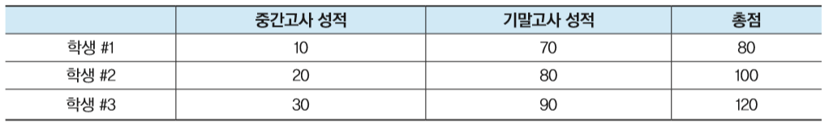
10.2 리스트와 넘파이 배열은 무엇이 다른가
넘파이 배열의 장점을 이해하기 위한 간단한 예제를 살펴보자. 다음과 같이 학생들의 중간고사와 기말고사 성적을 저장하고 있는 리스트가 있다고 하자.
Mid scores는 학생 3명의 중간고사 성적을 저장하고 final scores은 기말고사 성적을 저장하고 있는데, 다음 표와 같이 각 학생들의 중간고사 성적과 기말고사 성적을 합하여 오른쪽의 총점(total)이라는 리스트를 만들고 싶다.

Slide 13
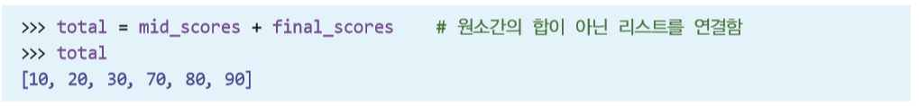
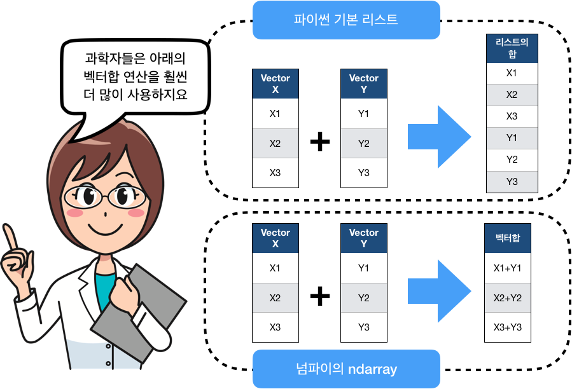
10.2 리스트와 넘파이 배열은 무엇이 다른가
그런데, 파이썬 리스트 더하기 연산자는 두 리스트를 연결하므로, mid_scores + final_scores을 적용하면 다음과 같이 2개의 리스트를 연결한 리스트가 만들어진다.
이것은 분명히 우리가 원하는 연산이 아니다.
하지만 넘파이 배열에 +연산을 하면, 대응되는 값끼리 합쳐진 결과를 얻을 수 있다.

Slide 14
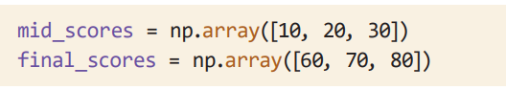
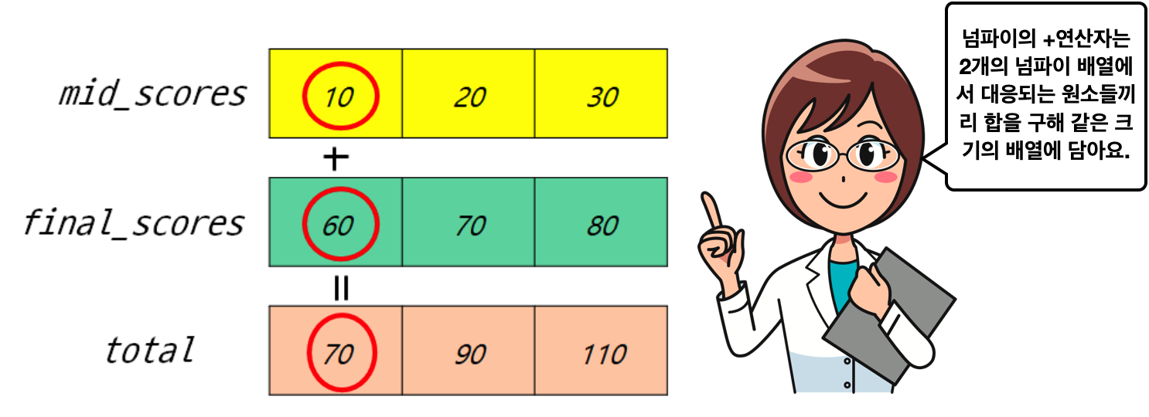
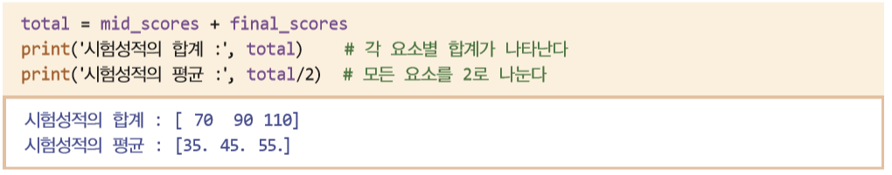
10.3 넘파이의 별칭 만들기, 그리고 간단한 배열 연산하기
2개의 배열을 합하여 학생들의 총점을 계산해보자. 이번에는 ndarray의 덧셈 연산을 수행한다.
배열의 모든 요소에 연산이 적용됩니다.

Slide 15
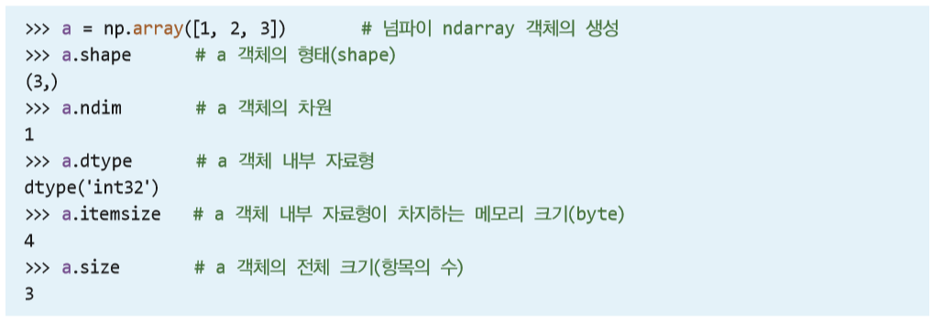
10.4 넘파이의 핵심 다차원배열을 알아보자
넘파이의 핵심이 되는 다차원배열^{ndarray}은 다음과 같은 속성을 가지고 있다.
이러한 속성을 이용하여 프로그램의 오류를 찾거나 배열의 상세한 정보를 손쉽게 조회할 수 있다.
넘파이 배열은 C언어 배열과 동일하기 때문에 자료형을 하나로 정해야합니다.
1) shape, ndim, size에 대한 더 자세한 설명 (ctrl + 클릭)
2) shape, ndim, size에 대한 더 자세한 설명 (ctrl + 클릭)

Slide 16
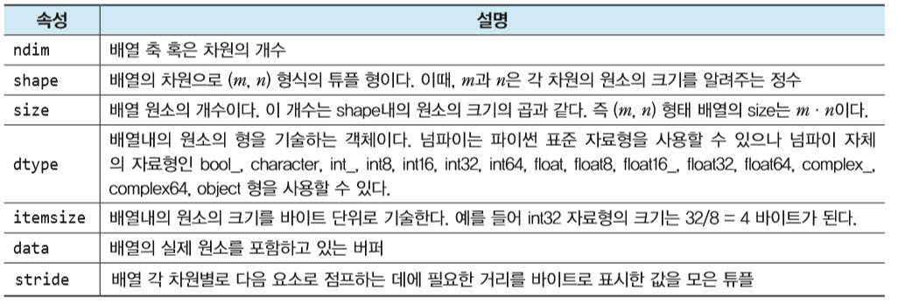
10.4 넘파이의 핵심 다차원배열을 알아보자
각각의 속성에 관련한 상세한 설명은 다음 표와 같다.
1) shape, ndim, size에 대한 더 자세한 설명 (ctrl + 클릭)
2) shape, ndim, size에 대한 더 자세한 설명 (ctrl + 클릭)

Slide 17
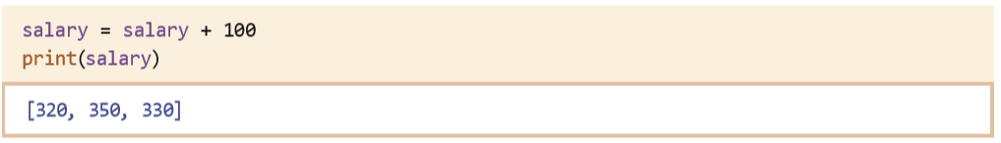
10.5 강력한 넘파이 배열의 연산을 알아보자
넘파이 배열에는 + 연산자나 * 연산자와 같은 수학적인 연산자를 얼마든지 적용할 수 있다. 예를 들어서 어떤 회사가 좋은 성과를 거두어 전 직원의 월급를 100만원씩 올려주기로 하였다. 어떻게 하면 될까? 현재 직원들의 월급이 [220, 250, 230]이라고 하자. 이것을 넘파이 배열에 저장한다.
넘파이 배열에 저장된 모든 값에 100을 더하려면 다음과 같이 배열에 스칼라 값 100을 더하면 된다.

Slide 18
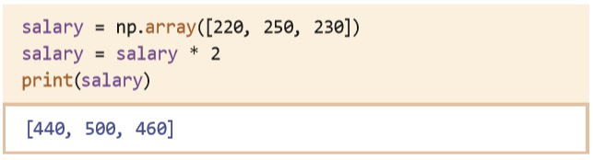

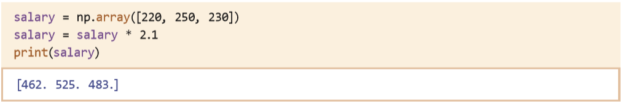
10.5 강력한 넘파이 배열의 연산을 알아보자
위의 코드와 같이 넘파이 배열 salary에 100을 더하면 salary 배열의 모든 요소에 100이 더해진다. 만일 모든 직원들의 월급을 2배 올려주려면 어떻게 하면 될까? 다음과 같이 넘파이의 배열에 2를 곱하면 된다
물론 곱셈연산은 2.1과 같은 실수 값을 적용할 수도 있다

Slide 19
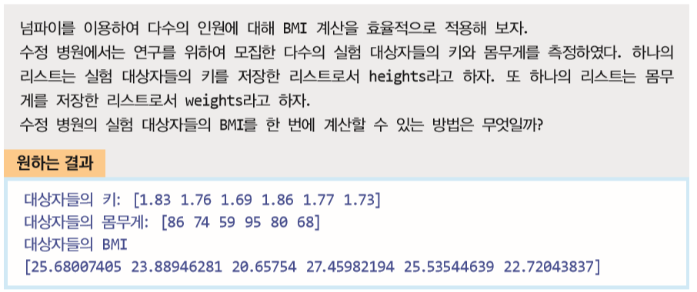
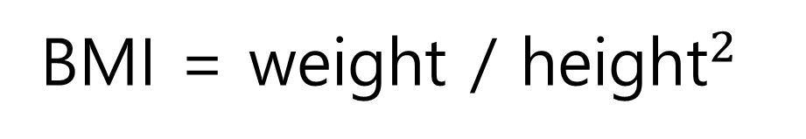
BMI = weight / ${\text{height}}^{2}$

Slide 20
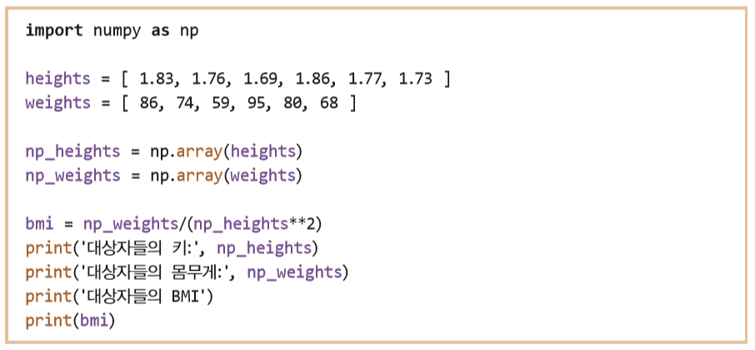

Slide 21
10.6 인덱싱과 슬라이싱을 넘파이에서도 할 수 있다
지금부터는 다음과 같은 성적이 저장된 1차원 배열에서 요소들을 꺼내는 방법을 살펴보자.
넘파이 배열에서 특정한 요소를 추출하려면 인덱스를 사용한다.
파이썬 리스트와 마찬가지로 인덱스는 0부터 시작한다.
따라서 인덱스로 2를 지정하면 93이 출력된다.
마지막 요소에 접근하려면 리스트와 마찬가지로 인덱스로 -1을 주면 된다.

Slide 22
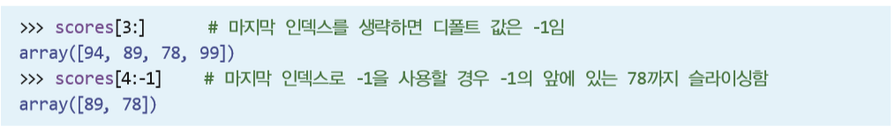
10.6 인덱싱과 슬라이싱을 넘파이에서도 할 수 있다
넘파이 배열에서는 다음과 같이 슬라이싱도 가능하다.
마지막 항목 인덱스가 4일때는 4-1인 scores[3]항목까지 슬라이싱 된다는 것에 주의하도록 하자.
다음과 같이 시작 인덱스나 종료 인덱스는 생략이 가능하다.
이것은 파이썬의 리스트와 동일하다.
또한 scores[4:-1]과 같은 음수 인덱싱도 가능하다.

Slide 23
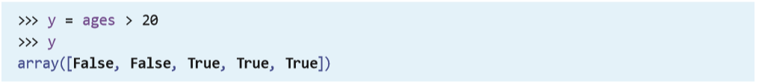
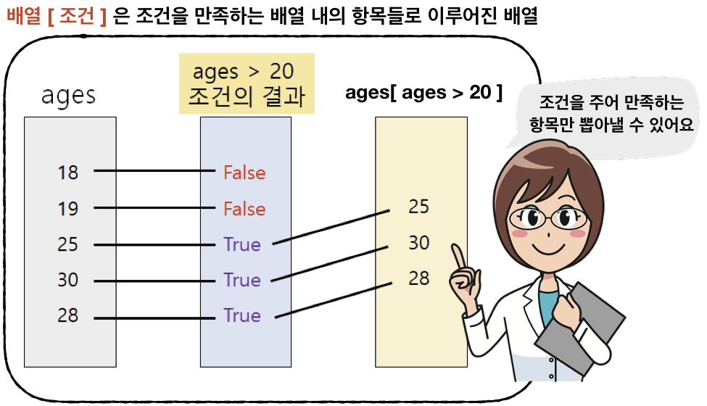
10.7 논리적인 인덱싱을 통해 값을 추려내자
논리적인 인덱싱^{logical indexing}이란 어떤 조건을 주어서 배열에서 원하는 값을 추려내는 것이다. 예를 들어서 사람들의 나이가 저장된 넘파이 배열 ages가 있다고 하자.
ages에서 20살 이상인 사람만 고르려고 하면 다음과 같은 조건식을 써준다.
위의 부울형 배열을 인덱스로 하여 배열 ages를 슬라이싱 하면 조건에 맞는 항목이 담긴 넘파이 배열이 된다.

Slide 24
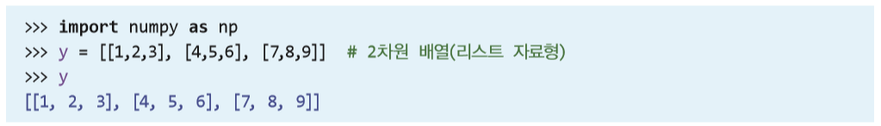
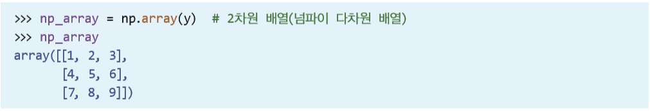
10.8 2차원 배열 인덱싱도 해 보자
넘파이를 사용하면 2차원 배열도 쉽게 만들 수 있다.
파이썬의 2차원 리스트는 “리스트의 리스트“라고 할 수 있다.
수학에서의 행렬^{matrix}과는 비슷하지만 리스트는 행렬 연산을 지원하지 않는다.
1
2
3
4
5
6
7
8
9
넘파이 2차원 배열은 다음과 같이 np.array()를 호출하여 생성할 수 있다. 넘파이의 2차원 배열은 수학에서의 행렬과 같이 다룰 수 있다.
따라서 역행렬이나 행렬식을 구하는 등의 행렬 연산들이 넘파이 배열에 쉽게 적용될 수 있도록 구현되어 있다.

Slide 25
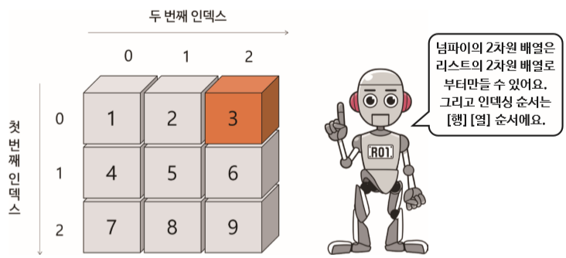
10.8 2차원 배열 인덱싱도 해 보자
2차원 배열에서 특정한 위치에 있는 요소는 어떻게 꺼낼까?
2차원 배열도 인덱스를 사용한다. 다만 2차원이기 때문에 인덱스가 2개 필요하다. 첫 번째 인덱스는 행의 번호이다.
두 번째 인덱스는 열의 번호이다. 예를 들어서 np_array[0][2]는 3이 된다.

Slide 26
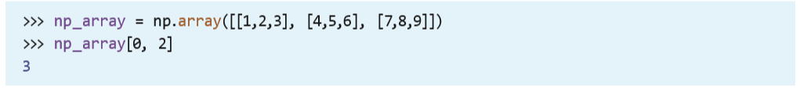
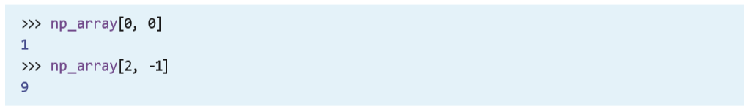
10.9 넘파이는 넘파이 스타일로 인덱싱할 수 있다.
np_array[0][2] 와 같은 방식 말고도 넘파이에서는 많이 사용되는 표기법이 있다. 0번째 행과 3번째 열에 있는 요소에 접근할 때는 콤마를 사용하여 np_array[0, 2]로 써주어도 된다.
콤마 앞에 값은 행을 나타내며, 콤마 뒤에 값은 열을 나타낸다.
2차원 넘파이 배열은 행렬이라는 점을 명심하자. 행렬에서는 행의 번호와 열의 번호만 있으면 특정한 요소를 꺼낼 수 있다.
따라서 넘파이 스타일로 [row, col] 인덱스를 사용하면 row 행을 가져온 뒤에 거기서 col 번째 항목을 찾는 것이 아니라 바로 특정 항목에 접근하게 된다.

Slide 27
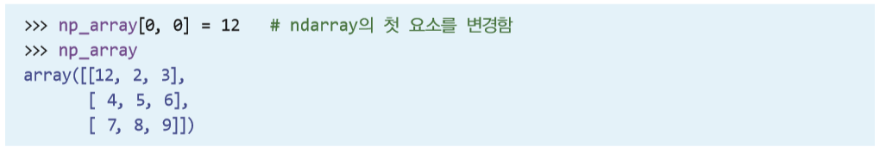
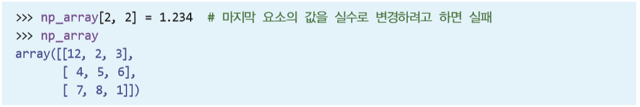
10.9 넘파이는 넘파이 스타일로 인덱싱할 수 있다.
그리고 리스트와 유사하게 인덱스 표기법을 사용하여 배열의 요소를 변경할 수 도 있다.
파이썬 리스트와 달리, 넘파이 배열은 모든 항목이 동일한 자료형을 가진다는 것을 명심하여야 한다. 예를 들어 정수 배열에 부동 소수점 값을 삽입하려고 하면 소수점 이하값은 자동으로 사라진다.

Slide 28
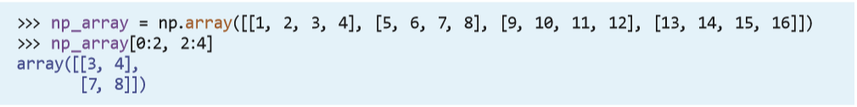
10.10 넘파이 스타일의 2차원 배열 잘라내기
넘파이에서 슬라이싱은 큰 행렬에서 작은 행렬을 끄집어내는 것으로 이해하면 된다. 다음은 2차원 행렬의 일부를 추출하는 코드이다.
1
2
3
4
위의 표기법은 0에서 1까지의 행에서 2에서 3까지의 열로 이루어진 행렬을 지정한 것이다.
넘파이의 2차원 행렬에서 하나의 행을 지정하는 방식은 다음과 같이 할 수 있다.
5
6
7
8
9
10
11
12
9
10
11
12
또한 다음과 같은 넘파이 스타일의 표기법도 가능하다.

Slide 29
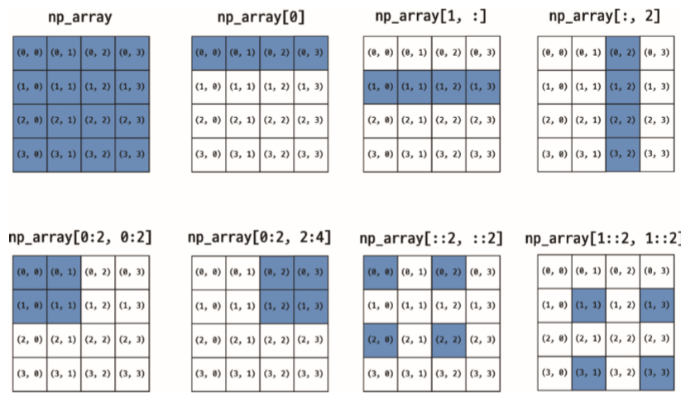
10.10 넘파이 스타일의 2차원 배열 잘라내기
아래의 그림은 4x4 크기의 np_array라는 ndarray와 이 ndarray의 인덱싱 및 슬라이싱 결과를 보여준다

Slide 30
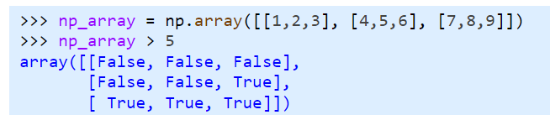
10.11 2차원 배열에서 논리적인 인덱싱을 해 보자
2차원 배열에서도 어떤 조건을 주어서 조건에 맞는 값들만 추려낼 수 있다.
이 코드는 np_array에 1에서 9까지의 값이 들어있는 2차원 배열에 대해서 np_array > 5 계산식의 결과를 보여준다.
이 계산의 결과 1, 2, 3, 4, 5까지의 값은 1>5, 2>5,..., 5>5 의 연산의 결과인 False 값이 나타남을 알 수 있다. 나머지 값인 6, 7, 8, 9는 모두 5보다 크기 때문에 True 값이 나타남을 알 수 있다.

Slide 31
2차원 배열에 대해서 비교연산자를 사용하면 위와 같이 True, False로 이루어진 배열이 반환되는데, 이것을 이용하여 특정한 값들을 뽑아낼 수도 있다.
다음과 같이 코드를 살펴보자. 이 코드를 살펴보면 np_array의 큰 괄호 내부에서 np_array > 5 연산을 적용하였다.
이렇게 할 경우 np_array 배열내의 모든 원소들 중에서 5보다 큰 값만이 추출되어 [6, 7, 8, 9]와 같은 1차원 행렬이 출력되는 것을 볼 수 있다.

Slide 32
10.11 2차원 배열에서 논리적인 인덱싱을 해 보자
좀 더 나아가 아래와 같이 세번째 열을 추려내는 연산을 살펴보면 세번째 열의 모든 원소 [3, 6, 9]가 나타남을 볼 수 있다.
이제 이 슬라이싱의 결과 값 [3, 6, 9]중에서 5를 넘는 값이 있는지를 부울형으로 반환한다. 이 경우 간단하게 다음과 같은 연산을 통해서 False, True, True를 얻을 수 있다.

Slide 33
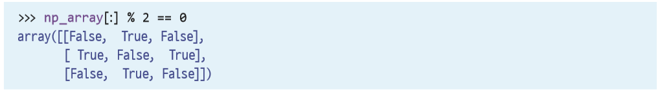
10.11 2차원 배열에서 논리적인 인덱싱을 해 보자
이제 크기 비교 연산자를 약간 수정하여 다음과 같은 짝수 구하기 연산자를 적용해 보자.
위에서 살펴본 바와 같이 %2의 결과가 0인 경우가 짝수인 경우에 해당하므로 결과는 짝수 값이 있는 곳만 True가 나타나고 나머지는 모두 False가 나타남을 볼 수 있다.
이제 이 값이 True인 원소만을 추출하면 손쉽게 다음과 같은 1차원 배열을 얻을 수 있다. 이를 응용하면 특정수의 배수를 추출하는 등의 필터링 작업을 손쉽게 할 수 있다

Slide 34
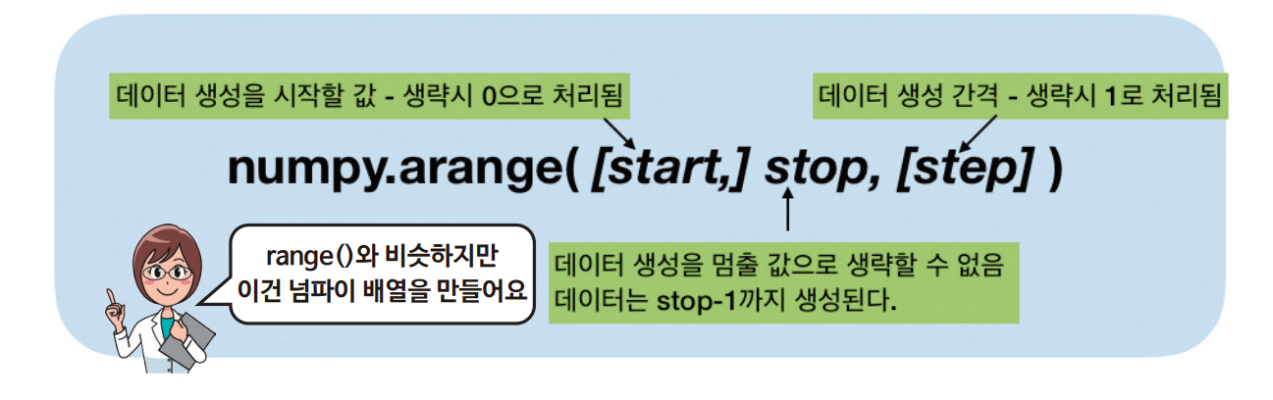
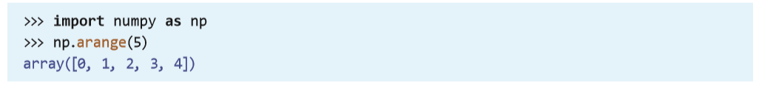
10.12 arange() 함수와 range() 함수의 비교
넘파이도 많은 함수들을 가지고 있다.
제일 먼저 살펴볼 함수는 arange() 함수이다.

Slide 35
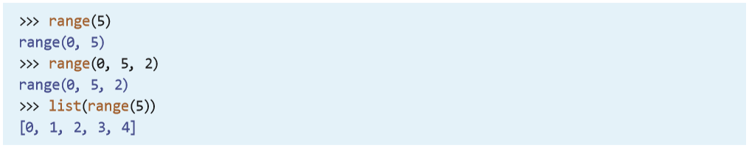
10.12 arange() 함수와 range() 함수의 비교
시작값을 지정하려면 다음과 같이 한다.
증가되는 값을 지정하려면 다음과 같이 한다.
이것은 우리가 for 반복문을 위해 많이 사용했던 range() 함수와 비슷하다. 그런데 range()를 통해 생성된 것은 반복 가능 객체이고 이것으로 리스트를 만들수 있다.
따라서 range()를 써서 arange()와 같이 넘파이 배열을 만들고 싶다면 다음과 같은 일을 수행하면 된다.
=

Slide 36
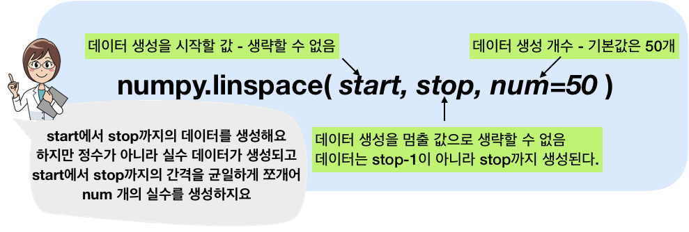
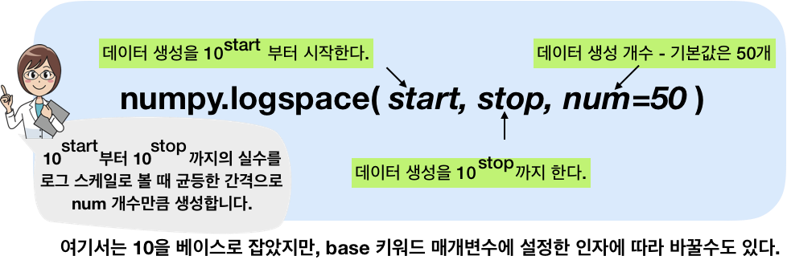
10.13 linspace() 함수와 logspace() 함수
linspace()는 상당히 많이 사용되는 함수이다. linspace()는 시작값부터 끝값까지 균일한 간격으로 지정된 개수만큼의 배열을 생성한다.
비슷한 함수로 logspace() 함수가 있다. 이것은 로그 스케일로 수들을 생성한다.

Slide 37
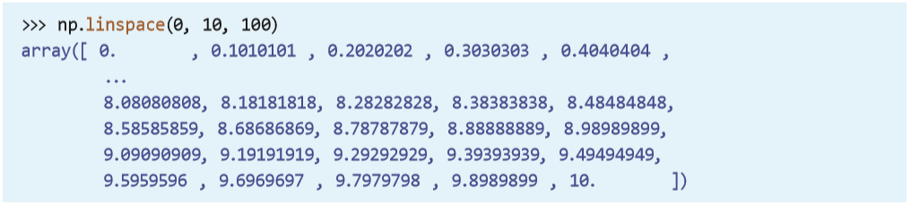
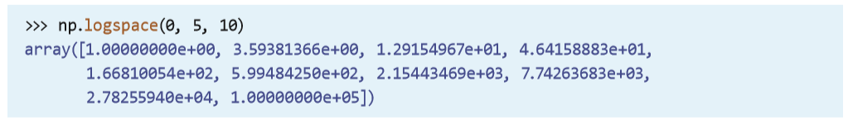
10.13 linspace() 함수와 logspace() 함수
linspace(0, 10, 100)이라고 호출하면 0에서 10까지 총 100개의 수들이 생성
logspace(x, y, n) : 생성되는 수의 시작은 10^{x} 부터 10^{y} 까지가 되며, n 개의 수가 생성

Slide 38
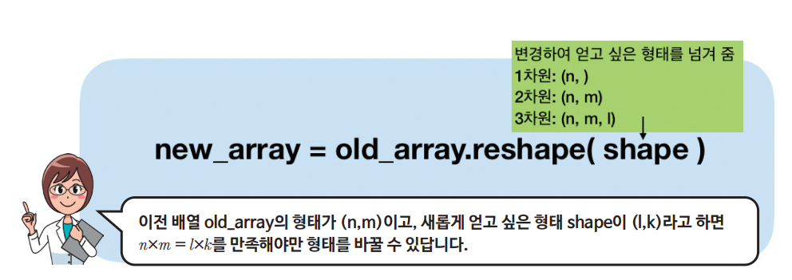
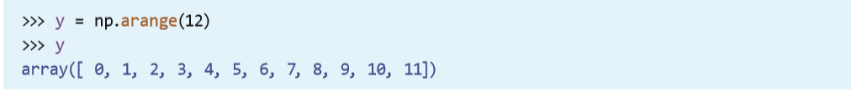
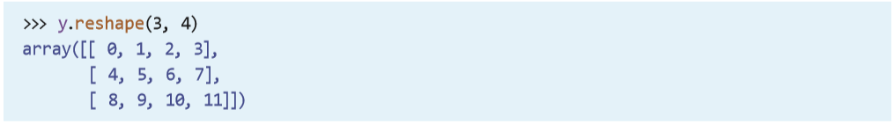
10.14 배열의 형태를 바꾸는 reshape() 함수와 flatten() 함수
reshape() 함수는 상당히 많이 사용되는 함수이다. 데이터의 개수는 유지한 채로 배열의 차원과 형태를 변경한다. 이 함수의 인자인 shape을 튜플의 형태로 넘겨주는 것이 원칙이지만 reshape(x, y)라고 하면 reshape((x, y))와 동일하게 처리된다.

Slide 39
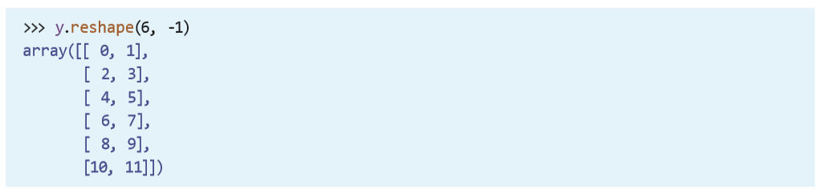
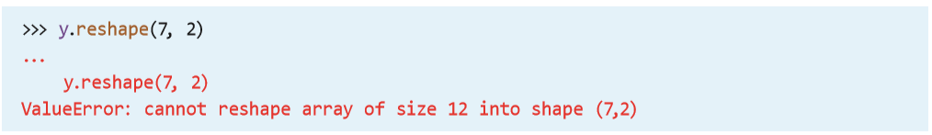
10.14 배열의 형태를 바꾸는 reshape() 함수와 flatten() 함수
인수로 -1을 전달하면 데이터의 개수에 맞춰서 자동으로 배열의 형태가 결정
reshape()에 의해 생성될 배열의 형태가 호환되지 않을 경우 발생하는 오류
flatten()은 평탄화 함수로 2차원 이상의 고차원 배열을 1차원 배열로 만들어 준다.

Slide 40
10.15 난수를 생성해보자
직접 데이터를 입력할 수도 있지만 어떤 확률 분포에서 난수를 생성하여서 실험 데이터로 사용할 수도 있을 것이다.
난수를 만들도록 프로그래밍 하는 것은 불가능하기 때문에 특정한 입력값을 통해 미리 짜여진 규칙에 따라 난수를 생성한다.
여기서 난수는 컴퓨터가 규칙을 가지고 생성한 수로 정확한 의미의 난수는 아니지만 난수에 가까운 수를 의사난수^{pseudo random numbe}라고 부른다.
또한, 특정한 입력값은 시드^{seed} 라고 부른다. 일반적으로 계속 바뀌는 입력값인 시간 혹은 강력한 난수를 만들기 위해 양자의 이동 등을 시드로 사용하여 난수를 만든다.

Slide 41
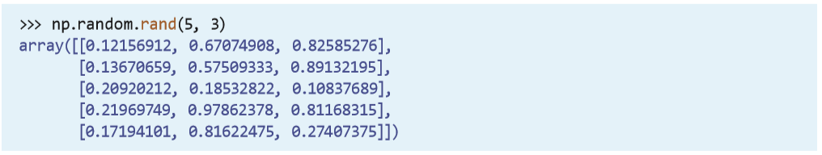
10.16 난수 생성하기
넘파이에서 난수의 시드^{seed}를 설정하는 문장은 다음과 같다.
시드가 설정되면 다음과 같은 문장을 수행하여 5개의 난수를 얻을 수 있다
난수로 이루어진 2차원 배열(5x3)

Slide 42


10.17 정규 분포 난수 생성
앞에서 생성한 난수는 균일한 확률 분포로 생성된다.
확률분포는 평균값에서 가장 높고 평균값에서 멀수록 발생확률이 낮아진다.
표준편차($σ$)가 크면 클수록 데이터의 흩어짐이 크기 때문에 발생 확률이 평평하게 펴진 상태에 접근하게 된다.

Slide 43


난수로 이루어진 2차원 배열
(5행 4열의 난수)
평균이 10이고 표준편차 값이 2인 정규분포를 가지는 난수

Slide 44



10.18 평균과 중앙값 계산하기
10,000명의 키를 난수로 생성해보자. 평균은 175cm이고 표준편차는 10인 정규분포를 따르게 하겠다.
위의 데이터를 받아서 평균과 중앙값을 계산해 보자.

Slide 45

10.18 평균과 중앙값 계산하기
중앙값 계산: 리스트의 중앙에 있는 항목

Slide 46



10.18 데이터 분석 체험하기: 상관관계 분석
주변에는 일반적으로 키가 큰 사람의 몸무게가 키가 작은 사람에 비해서 많이 나가는 것을 볼 수 있다. 이럴 경우, 키와 몸무게에 양의 상관 관계가 있다고 말한다.
corrcoef(x, y) 함수는 요소들의 상관관계를 계산한다. 결과로 x와 x, y의 상관 관계, y와 x, y의 상관관계를 담은 행렬을 반환한다.
상관계수는 -1 ~ 1 로 나타나며 -1에 가까우면 음의 상관관계, 1에 가까우면 양의 상관관계라고 할 수 있다.
일반적으로 키가 큰 사람이 몸무게가 더 나가는 경향이 있지요.
이것을 양의 상관관계가 있다고 하지요.

Slide 47

10.18 데이터 분석 체험하기: 상관관계 분석
파이썬과 넘파이를 통해 어떻게 데이터를 분석하는지 예시를 통해 알아보자.
옆의 그림은 정부에서 운영하는 공공데이터 포털에서 다운로드 받을 수 있는 제주도 시군구별 건강통계의 일부분이다.
비만율, 스트레스 호소율, 고혈압 진단률만을 통해 간단한 데이터 분석을 진행해보자.

Slide 48




10.18 데이터 분석 체험하기: 상관관계 분석
우선, open() 함수를 통해 파일을 불러오고 내용을 확인한다.
우선, 빈 리스트 lines를 선언한다.
슬라이싱(text[1:])을 통해 “시군구, 해당연도, 비만율” 등이 써있는 첫줄을 제거한다. 그 후, strip()과 split(‘,’) 함수를 통해 텍스트의 공백을 제거하고 쉼표 단위로 데이터를 나누어 lines에 추가한다.

Slide 49




10.18 데이터 분석 체험하기: 상관관계 분석
빈 리스트들을 만들어 append()를 통해 이름, 연도, 비만율, 스트레스 호소율, 고혈압 진단률을 서로 다른 리스트에 저장한다.
비만율과 고혈압 진단률을 넘파이 어레이로 바꾸고, np.mean()을 통해평균 비만율과 고혈압 진단률을 계산할 수 있다.

Slide 50




10.18 데이터 분석 체험하기: 상관관계 분석
이전에 말했듯, corrcoef(x, y) 함수는 요소들의 상관관계를 계산한다. 예를 들어 비만율과 고혈압 진단률로 상관관계를 분석한 결과, 0.45 정도의 양의 상관관계가 있음을 보인다.
통계적으로, 비만율이 높은 시군구에서 고혈압 진단률이 높게 나오는 상관성이 있음을 뜻해요!
고혈압 진단률
비만율

Slide 51




10.18 데이터 분석 체험하기: 상관관계 분석
재미있게도, 다음과 같이 비만율과 스트레스 호소율에 대해 상관관계 분석을 하면 -0.29 정도의 음의 상관관계를 보인다.
통계적으로 비만율이 높아질수록, 스트레스 호소율이 줄어드는 상관성이 있음을 의미해요.
스트레스 호소율
비만율

Slide 52

10.18 데이터 분석 체험하기: 상관관계 분석
주의할 점은, x와 y 사이에 상관관계가 있다고 해서 인과성이 있음을 의미하는 것은 아니라는 것이다.
예를 들어, “안경을 씀” 과 “학점이 좋음” 이 양의 상관관계가 있다고 해서 안경을 쓰는 것이 학점이 좋아지는 원인이 아니라는 뜻이다.
일반적으로 x 외에도 y에 영향을 미치는 것이 매우 많기 때문에 상관관계에 대한 해석은 신중해야한다.

Slide 53

Questions?

